Slide 1
Profesionālās izglītības programmas parauga iesniegšana licencēšanai
Profesionālās izglītības programmu paraugi un to iesniegšana licencēšanai,
licencēšanas datu ievadīšana www.viis.gov.lv
No 25.oktobra ir iespējama profesionālās izglītības programmas parauga iesniegšana licencēšanai, izmantojot VIIS funkcionalitāti, t.sk. programmas parauga mācību plāna ievadīšana VIIS

Slide 2
Profesionālās izglītības programmas parauga iesniegšana licencēšanai
Izmantojot šo opciju, izglītības iestāde pieteiks programmas paraugu licencēšanai, ievadot VIISā programmas datus (kods, kopas nosaukums, kvalifikācijas nosaukums, īstenošanas vietas utt.), aizpildot programmas mācību plāna veidni un pievienojot mācību procesa grafiku (ja attiecināms).

Slide 3
1. Ierakstiet programmas kodu (bez atstarpēm)

Slide 4
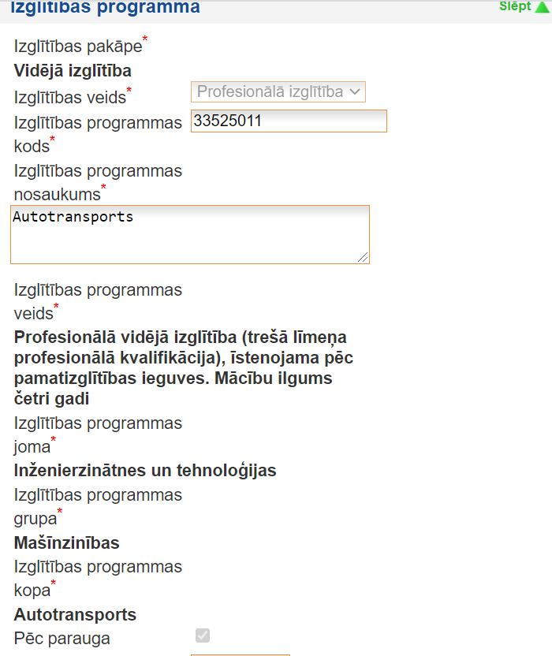
2. Iekopējiet programmas kopas nosaukumu

Slide 5
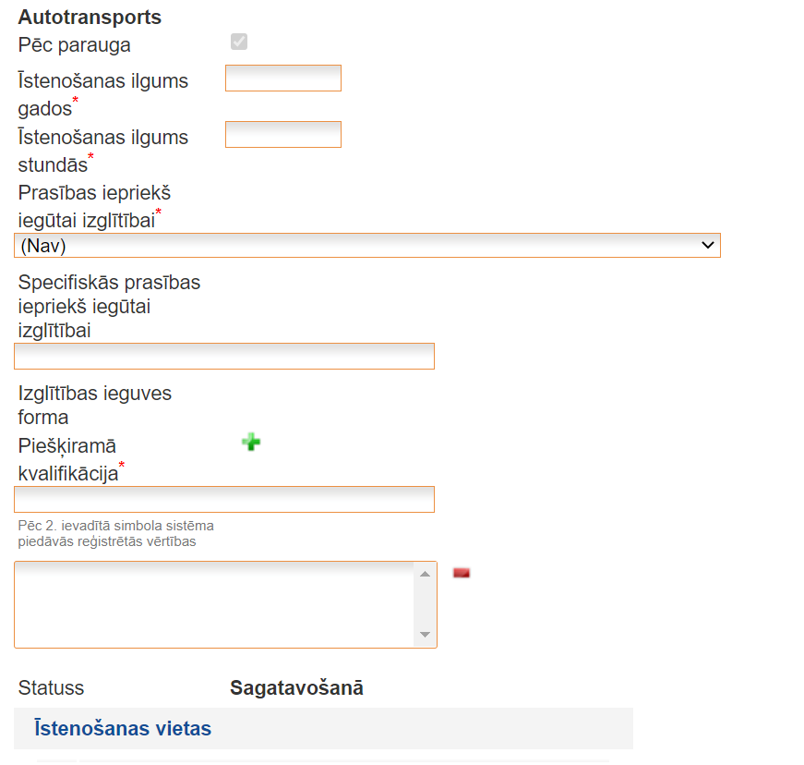
3. Ierakstiet programmas īstenošanas ilgumu gados un stundās
(TI programmām – tikai stundās)
4. Atlasiet no izvēlnes
«Prasības iepriekš iegūtai izglītībai»
5. Ierakstiet kvalifikācijas nosaukumu, bet atlasiet no izvēlnes un nospiediet «+»

Slide 6
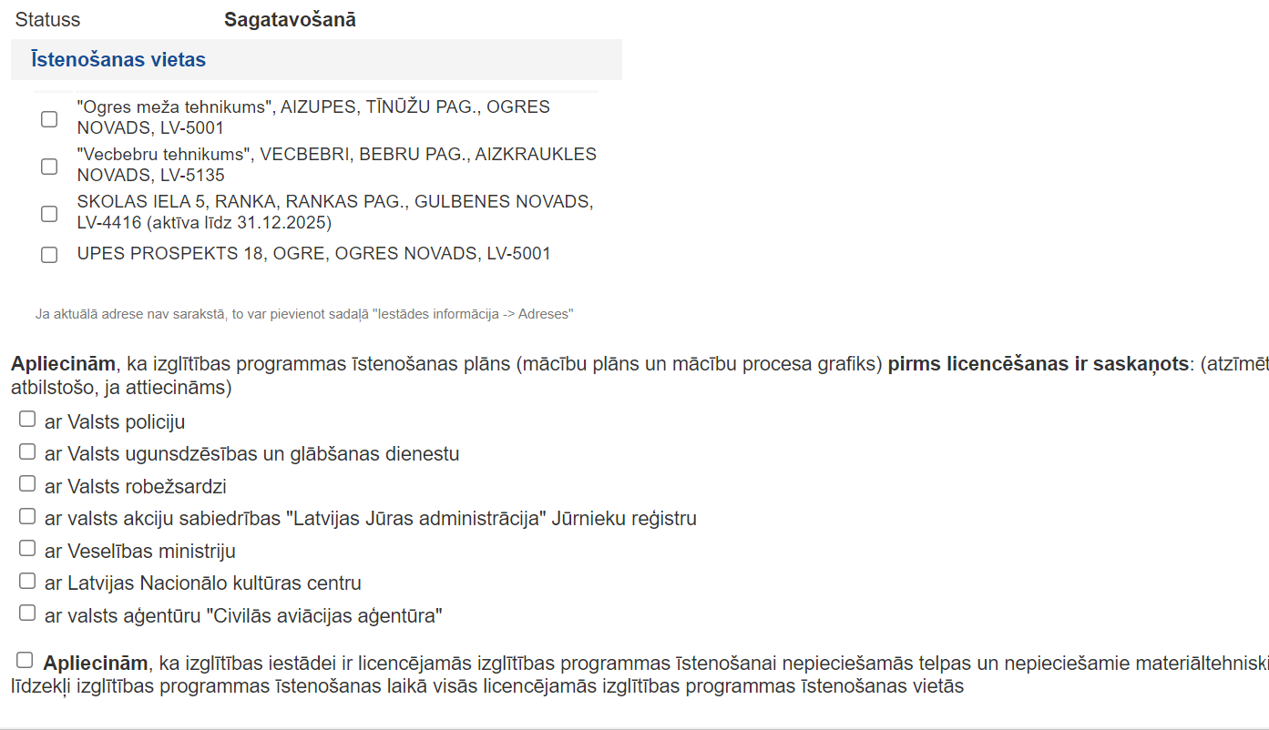
6. Atzīmējiet programmas īstenošanas adresi /-es
7. Ja attiecināms, atzīmējiet atbilstošo institūciju un pievienojiet saskaņojuma vēstuli (apliecinājumu)
8. Atzīmējiet apliecinājumu

Slide 7
Nepieciešams noteiktas institūcijas rakstisks saskaņojums
(Izglītības programmu koda 3.-5. un 6., 7.cipari)
861, izņemot ar 05, 06, 08
861 08
861 05, 861 06,
525 02, 525 06, 840 01,
721, 722, 723, 724, 725, 726
211, 212, 213, 214, 215, 216, 217
525 05, 840 03, 840 05

Slide 8
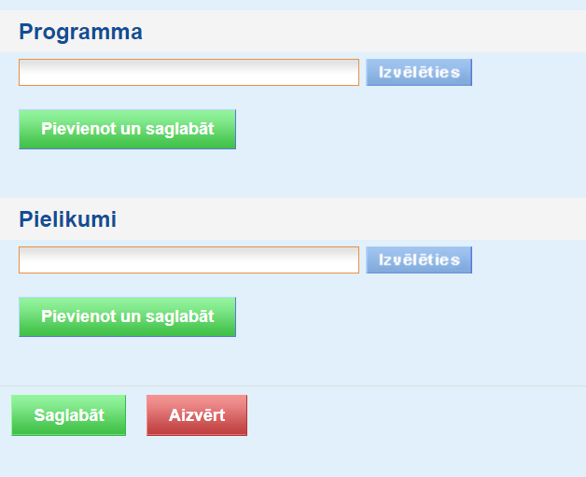
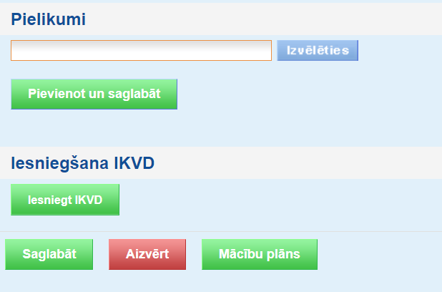
9. Saglabāt
10. Nospiest «Mācību plāns» un aizpildīt mācību plāna veidni.

Slide 9
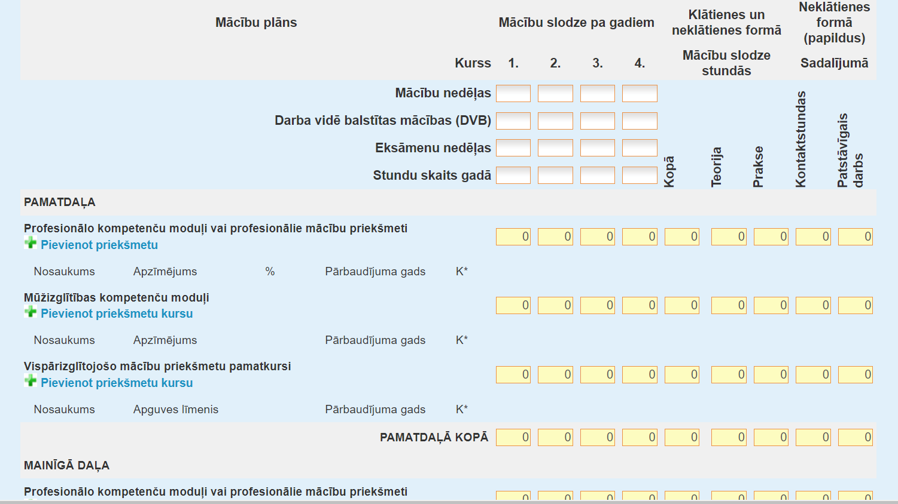
11. Aizpildiet veidni atbilstoši jau licencētas vai licencējamās programmas parauga mācību plānam.

Slide 10
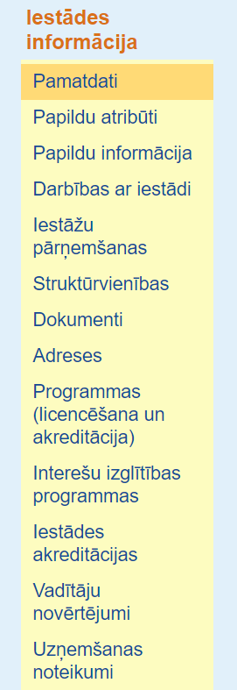
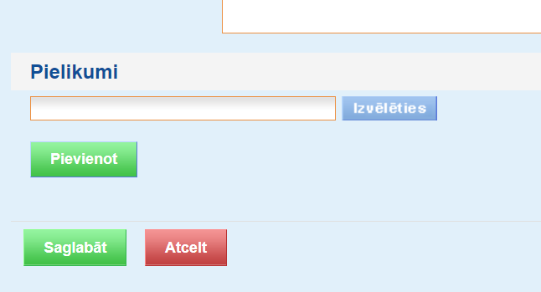
Pievienojiet mācību procesa grafiku (fails)
13. Atgriezties pie licencēto programmu sarakstā, nospiežot …
12. Pēc mācību plāna veidnes aizpildīšanas un ievestas informācijas pārbaudīšanas spiediet «Saglabāt»

Slide 11
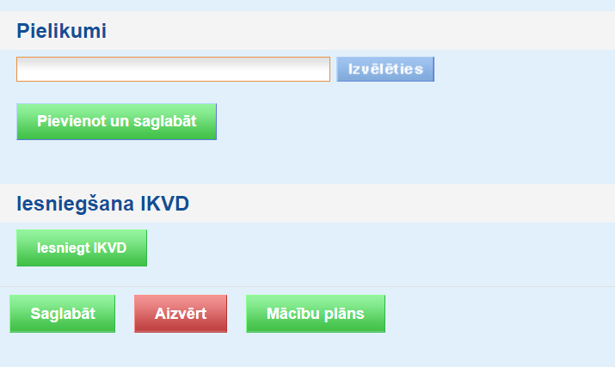
Atvērtas lapas apakšā tabulā parādās licencējamās programmas statuss (pagaidām: Sagatavošana)
14. Atvērt licencējamo programmu
15. Spiediet «Iesniegt IKVD»

Slide 12
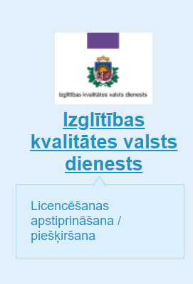
Informācija izglītības iestādei
VIIS sākumlapā
Informācija IKVD

Slide 13
Lai visiem stipra veselība!
Paldies par uzmanību!
Ilga Rākina
Vecākā eksperte - profesionālās izglītības programmu licencēšana
+371 67387867 ilga.rakina@ikvd.gov.lv
Nataļja Isajeva
Vecākā eksperte - profesionālās izglītības programmu licencēšana
+371 67387867 +371 28368992 natalja.isajeva@ikvd.gov.lv

